Slide 1

Reservando Vitor Tomasi vitortomasitomasi@gmail.com
Católica de Santa Catarina
Graduação em ENGENHARIA DE SOFTWARE
Disciplina: T2ESOFT08N | PORTIFÓLIO DE PROJETO

Slide 2
Motivação
Este projeto nasceu da necessidade e da visão de um futuro melhor. Inicialmente, como muitos de nós, enfrentei um período de desemprego e criei uma marmitaria no iFood para superar esse desafio. Mas a minha visão foi além. Pensei em um futuro onde eu pudesse expandir meus horizontes e abrir um restaurante. Foi aí que surgiu a ideia do RESERVANDO
O RESERVANDO não é apenas um sistema de reserva de mesas, é a materialização de um sonho de proporcionar aos clientes uma experiência excepcional, ao mesmo tempo em que reduzimos o desperdício alimentar. Com este sistema, somos capazes de projetar com precisão a quantidade de reservas que teremos e atender a essa demanda de maneira eficiente.

Slide 3
Requisitos
Funcionais
Não Funcionais
Cadastro de Usuários
Reserva de Mesas
Geração de Códigos de Brinde
Check-in na Mesa
Programa de Recompensas
Gerenciamento de Reservas
Envio de reserva por whatsapp
Desempenho
Segurança
Escalabilidade
Usabilidade
Disponibilidade
Confiabilidade
Compatibilidade com Dispositivos Móveis

Slide 4
Tecnologias aplicadas
Tecnologias Utilizadas
Frontend: HTML, CSS, SCSS, JavaScript
Backend: PHP
Análise de Código: PHPStan para garantir a qualidade do código PHP
Monitoramento de Desempenho: New Relic para observabilidade e monitoramento em tempo real
Integração (CI/CD): Este projeto utiliza o GitHub Actions para automatizar a Integração Contínua e a Implantação Contínua (CI/CD)
Database: MySQL no AWS RDS
Servidor: Arquivos no AWS EC2 em um servidor Ubuntu

Slide 5
Arquitetura do projeto
Visão de Contexto
Visão de Contêiner
Sistema RESERVANDO: O sistema que permite a reserva de mesas, avaliações e recompensas em restaurantes.
Clientes: Usuários que fazem reservas e deixam avaliações.
Restaurantes: Proprietários de restaurantes que gerenciam reservas.
Aplicação Web: A interface do usuário acessada pelos clientes e gerentes de restaurantes.
Backend: Lógica de negócios e processamento de dados.
Banco de Dados: Armazenamento de dados de clientes, reservas e avaliações.
Servidor Web: Servidor que hospeda a aplicação web.

Slide 6
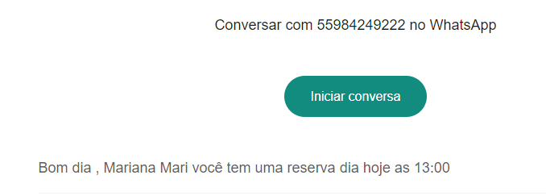
O projeto

Slide 7
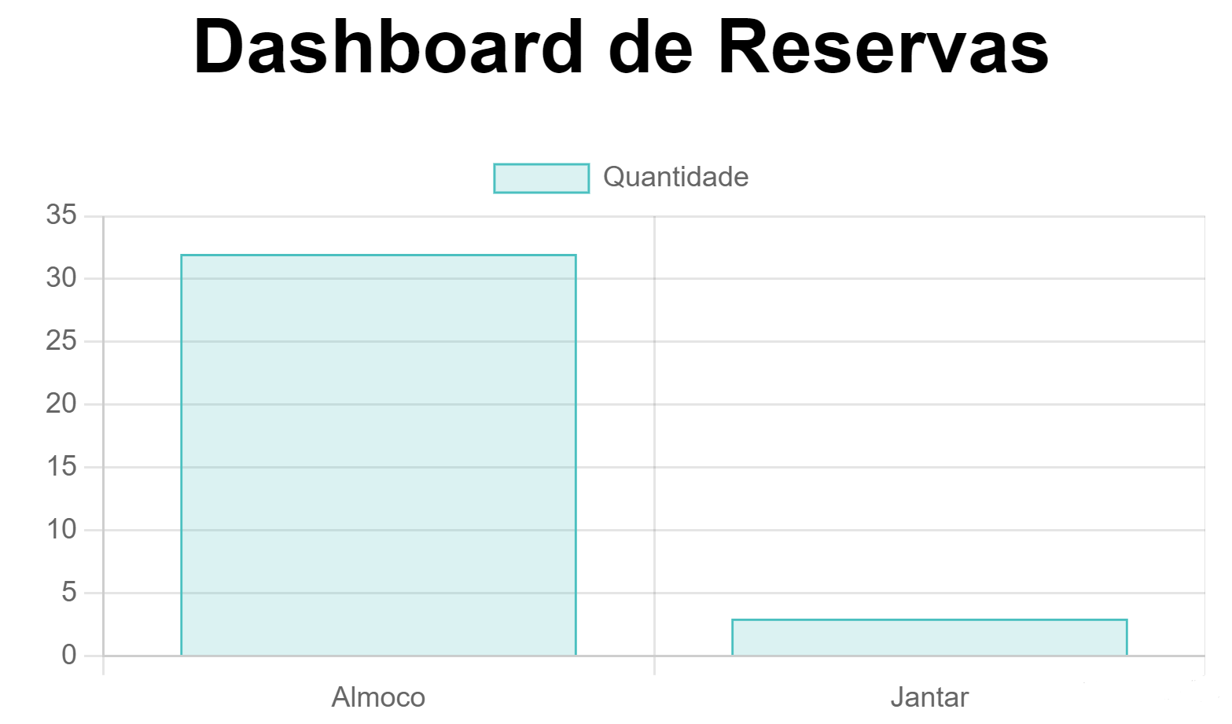
O projeto

Slide 8
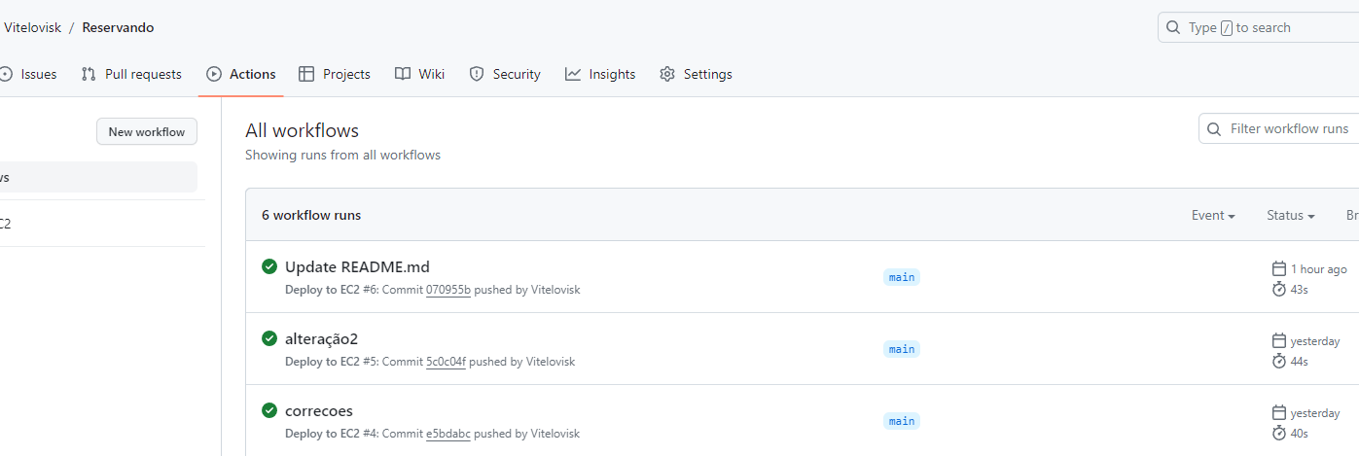
Experiência do Desenvolvedor (DEVEX)
Integração (CI/CD)

Slide 9
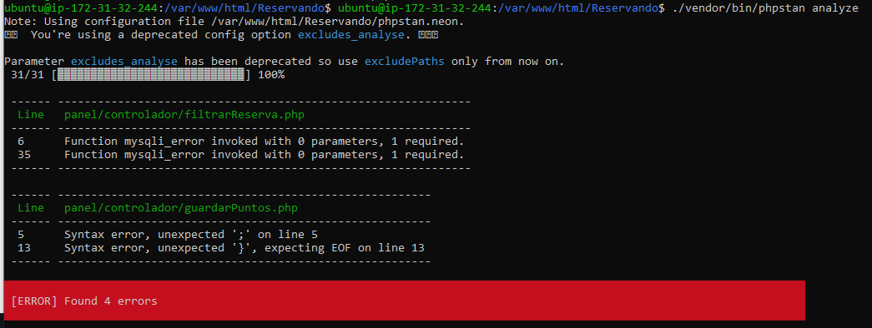
Experiência do Desenvolvedor (DEVEX)
Análise de Código

Slide 10
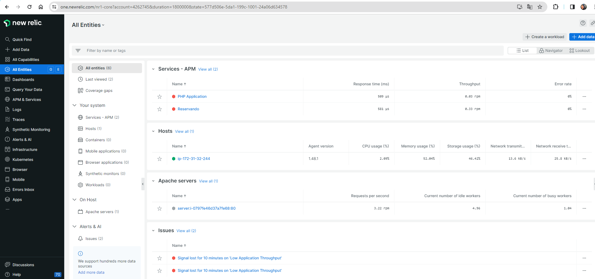
Experiência do Desenvolvedor (DEVEX)
New Relic Monitoramento

Slide 11
Apresentação do software

Slide 12
Desafios
Minha principal dificuldade durante o desenvolvimento do projeto centrou-se na Integração Contínua (CI/CD), um aspecto crítico para assegurar uma entrega eficaz de atualizações de código. Além disso, enfrentei desafios na configuração do servidor, ao hospedar os arquivos no AWS EC2 em um ambiente Ubuntu.

Slide 13
Aprendizados
Durante o projeto, uma descoberta significativa foi a implementação da Integração Contínua (CI/CD) com o GitHub Actions, automatizando a construção, teste e implantação do software para entregas mais rápidas e confiáveis.
Além disso, a configuração e hospedagem dos arquivos no AWS EC2 em um servidor Ubuntu representaram desafios que resultaram em uma valiosa experiência em gerenciamento de infraestrutura na nuvem.

Slide 14
Trabalhos Futuros
Sistema de Reserva Avançado: Desenvolver um sistema de reserva mais avançado que permita aos clientes escolherem especificamente a mesa desejada, visualizar layouts de restaurante e personalizar suas reservas.
Aplicativo Móvel
Segurança Reforçada
Integração de Pagamento

Slide 15
PERGUNTAS?

